Slide 1

R·二年级数学下册
一
有余数的除法
整理和复习
状元成才路

Slide 2

复习回顾
回顾本单元学习，你有哪些收获？说说你们学到了哪些知识？

Slide 3
知识梳理
7个 ，每2个为一份，可以分成几份？还剩几个？
7 ÷ 2 = 3（份）……1（个）
被除数
除数
商
余数
读作：7除以2等于3余1
平均分时有剩余，也可以用除法表示。

Slide 4
列竖式计算：
13÷4=
3……1
3
……商
除数……
……被除数
4
1 3
1 2
……4×3的积
1
……余数
计算有余数的除法时要注意：
1.余数小于除数。
2.列竖式时注意被除数、除数、商的位置，特别是商的位置。
3.试商要细心，最接近被除数且小于被除数。

Slide 5
将50个鸡蛋装在包装盒里，8个装一盒，可以装满几盒？要准备几个包装盒才能全部装下？
50÷8=6（盒）……2（个）
6+1=7（盒）
口答：可以装满6盒，要准备7个包装盒才能全部装下。
进一法：租车、租船、装货（装完）

Slide 6
一盒面包9元，用30元可以买几盒？
30÷9=3（盒）……3（元）
口答：一盒面包9元，用30元可以买3盒。
去尾法：买东西、做衣服、扎花束
解决问题时，要考虑实际情况，不同的情况要用不同的方法来解答。有时要进一，有时要去尾。

Slide 7
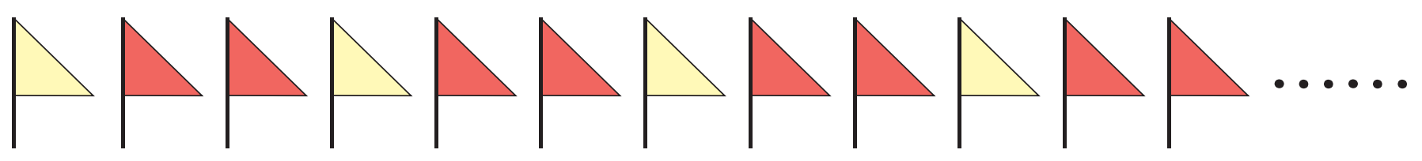
按下面的规律摆下去，第16面小旗是什么颜色？
16÷3=5（组）……1（面）
口答：余数是1，第16面小旗是黄色的。
总数÷每组个数=组数……余几个
余数是几，对应一组中的第几个；
没有余数，对应一组中的最后一个。

Slide 8
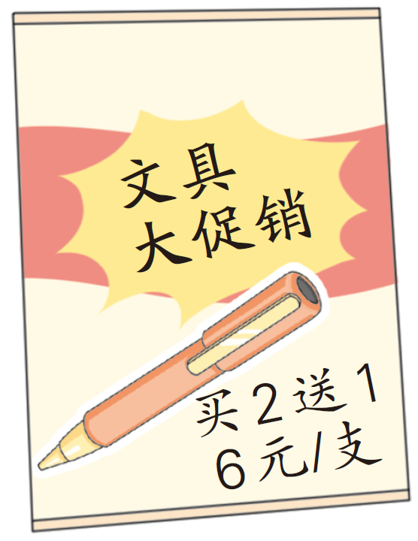
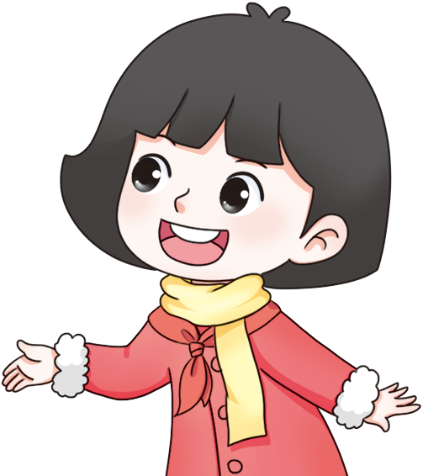
课堂练习
1
买文具。
【课本22页 练一练 第2题】
我有15元，能买几支？
15÷6=2（支）……3（元）
2+1=3（支）
口答：15元能买3支。

Slide 9
【课本22页 练一练 第4题】
2
小丽按规律摆了一排图形。第33个是什么图形？
33÷6=5（组）……3（个）
口答：第33个是正方形。

Slide 10
3
想一想，填一填。
【课本22页 练一练 第5题】
（1）☆÷5=△……□，□最大是( )。
（2）☆÷□=△……5，□最小是( )。
（3）☆÷5=5……□，□最大是( )，这时☆是( )。
4
6
4
29

Slide 11
4
一个星期有7天，6月有30天。
【课本23页 练一练 第6题】
（1）6月有几个星期？还多几天？
30÷7=4（个）……2（天）
口答：6月有4个星期，还多2天。
（2）如果某年6月有5个星期六和星期日，那么6月1日是星期几？
6月1日是星期六。

Slide 12

5
将除法竖式补充完整。
【课本23页 练一练 第7题】
5
6
5
2
7
3
5
4
2
5
5
2
5
6
1
5
3
5
2
4
2
5
1
2
0
1
0
3
答案不唯一。

Slide 13
6
有一些橘子，平均分给2人，或平均分给3人，都会剩下1个，这些橘子最少有多少个？还可能是多少个？
【课本23页 练一练 第8题】
2×3+1=7（个）
口答：这些橘子最少有7个。还可能是13个，19个……

Slide 14
下面是小丽整理的“知识图”：
平均分
没有剩余
有剩余
8÷2=4
表内除法
有余数的除法
8÷3=2……2
3
解决实际问题
想： ×4 < 13
4
1 3
1 2
最大的
1
请参考她的知识图独立制作本单元的知识图，并向大家展示!
余数<除数

Slide 15
课堂小结
含义：当平均分一些物品，有剩余且不够再分时，剩余的数叫余数，带有余数的除法就是有余数的除法。
有余数的除法
余数和除数的关系：余数<除数
一商二乘三减四比较
竖式计算
被除数＝除数×商＋余数
“进一法”解决问题
解决问题
“去尾法”解决问题
周期问题

Slide 16
课后作业
见“状元成才路”系列丛书对应课时作业。

